Slide 1
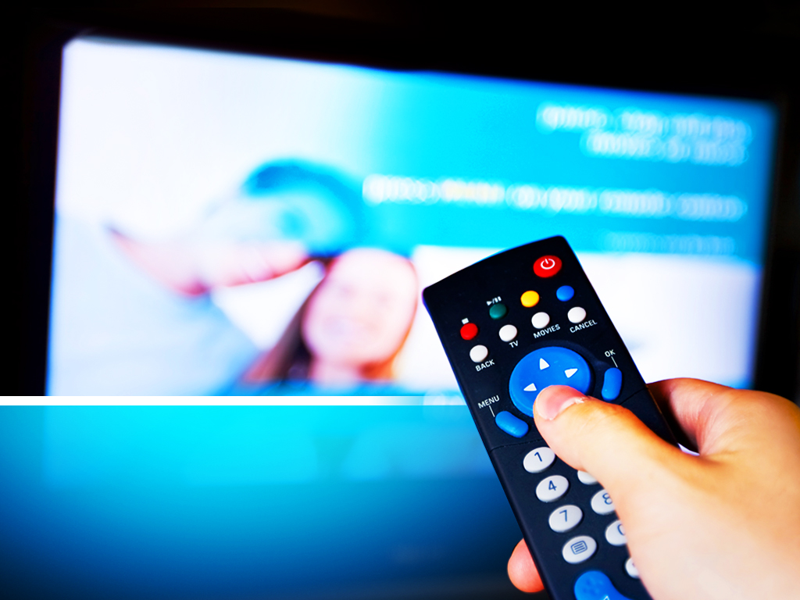
Public Relations (XPR)
Tiskový mluvčí
Renáta Pavlíčková

Slide 2


Tiskový mluvčí
Alternativní názvy:
PR officer,
public relation officer,
press agent.

Slide 3
Tiskový mluvčí
Mluvčí nebo tiskový (tisková) mluvčí je osoba, která je pověřena mluvit jménem nadnárodní organizace, hlavy státu nebo vlády státu, úřadu, firmy, jiné organizace nebo soukromé osoby.
Úkolem mluvčího nebo mluvčí je zabezpečit a udržovat kontakt s veřejností prostřednictvím hromadných sdělovacích prostředků jako jsou tisk, rozhlas, televize, zpravodajské agentury nebo on-line média.

Slide 4
Tiskový mluvčí – popis pozice
Tiskový mluvčí řídí oblast mediální politiky, zabezpečuje tvorbu koncepce a strategie v této oblasti.
Zajišťuje informační, publicistické a tiskové vztahy
k veřejnosti, hromadným sdělovacím prostředkům
a zpravodajským agenturám.
Vytváří mediální politiku a koncepci.
Za firmu nebo společnost vystupuje v hromadných sdělovacích prostředcích a publikuje tiskové materiály v tištěných médiích.

Slide 5
Minimální požadavky na pozici
odpovídající vysokoškolské vzdělání
zkušenosti z novinářské oblasti,
zkušenosti s public relations,
reprezentativní vystupování,
schopnost verbální komunikace na profesionální úrovni,
schopnost asertivní komunikace,
reprezentativní vzhled,
výborná znalost českého jazyka,
jazyková vybavenost,
schopnost pohotové reakce,
časová flexibilita.

Slide 6
Náplň práce – tiskový mluvčí
Prezentace v médiích. Vystupuje jménem organizace v médiích (rozhovory pro tisk, rádia, televize).
Tiskové zprávy. Píše tiskové zprávy a dohlíží na jejich konečnou podobu. Kontroluje zejména jejich úroveň, jazyk, styl a spolu s odborným pracovníkem i věcnou správnost. Rozesílá TZ médiím.
Tiskové konference. Připravuje a vede tiskové konference (oznamování médiím, místnost, občerstvení, tiskové materiály, audiovizuální technika, foto, video atd.).
Korektury. Má dohled nad konečnou podobou tiskových materiálů, které jdou na veřejnost (úroveň, jazyk, styl, grafická úprava). Zajišťuje pro ostatní korektury důležitých textů (dopisy významným osobnostem atd.).

Slide 7
Náplň práce – tiskový mluvčí
Seznam médií. Vytváří a udržuje kvalitní seznam novinářů. Jedním z klíčových úkolů tiskového mluvčího je shromažďovat kontakty na novináře a udržovat přehled o tom, která média se na organizaci obracela a s jakými otázkami.
Vztahy. Utváří dobré vztahy s novináři (osobní kontakty).
Mediální výstupy. Domlouvá konkrétní výstupy pro tisk, rádia, televize atd.

Slide 8
Náplň práce – tiskový mluvčí
Monitoring médií. Udržuje přehled o tom, jak se o organizaci píše, upozorňuje na zajímavé věci kolegy, reaguje na nesprávné údaje a fakta. Dle potřeby kampaní, projektů (eventuálně fundraisingu) vytváří výtahy a hodnocení mediálních ohlasů.
Publikace. Podílí se na vydávání časopisu, letáků a dalších tiskovin, které organizace vydává. Mluvčí často bývá také jejich hlavním (a většinou jediným) redaktorem.

Slide 9
Náplň práce – tiskový mluvčí
Foto a video. Má na starosti vše, co se týká fotografie, videa a obrazového archivu. Organizuje práce spojené s vytvářením obrazových a zvukových materiálů, spolupracuje s redakcemi a nabízí jim materiál pro jejich vlastní články a pořady, zajišťuje smlouvy, spravuje foto a videoarchiv atd.
Internet. Tiskový mluvčí někdy mívá na starosti rovněž internetové stránky. Stará se přitom hlavně o aktualizaci jejich obsahu, plní je texty a fotografiemi, dohlíží na jejich funkčnost (fungující odkazy) a kontinuitu.

Slide 10
Náplň práce – tiskový mluvčí
Pomoc při projektech, kampaních a fundraisingu. Vytváří mediální strategie k jednotlivým projektům, kampaním a programům. Pomáhá při přípravě nejrůznějších akcí a organizuje jejich mediální zajištění. Pomáhá při hledání vhodných fundraisingových strategií. V případě potřeby pomáhá též při fundraisingových a reklamních kampaních.
Fundraising („shromažďování zdrojů“) je systematická činnost, jejímž výsledkem je získání finančních či jiných prostředků na obecně prospěšnou činnost organizací nebo jednotlivců (fondy, nadace atd.).
Zdroj: Press servis, https://press-servis.ecn.cz/manual/co-potrebujeme-k-praci-s-medii/ (data k 10.10.2022).

Slide 11
Soutěž: Mluvčí roku 2021
https://www.prklub.cz/nase-akce/mluvci-roku

Slide 12

Publikace

Slide 13
Děkuji za pozornost a těším se na příště

